Slide 1
Plateformes Wimoov La mobilité durable accessible à tous !
23/11/2018
Julie CATHALA
Directrice régionale Nouvelle-Aquitaine
WIMOOV

Slide 2
Wimoov, leader national en matière de mobilité inclusive
Wimoov en chiffres
Les CEE comme outil de valorisation et de développement

Slide 3
Wimoov, leader national en matière de mobilité inclusive
Eléments de contexte
Association née en 1998
Acteur pionnier de la mobilité en France
Objectif ? Accompagner les publics en situation de fragilité vers une mobilité autonome et durable
Comment ? Via des plateformes de mobilité, dispositifs de mobilité inclusive
La mobilité est une compétence que développe chaque personne afin de se déplacer de manière autonome et efficace face à des besoins familiaux, sociaux et professionnels
Par mobilité inclusive, on entend une mobilité autonome et accessible à tous, qui vise à proposer des solutions physiquement et financièrement adaptées aux personnes les plus fragiles / aux catégories de populations aujourd’hui trop souvent exclues d’un accès à la mobilité

Slide 4
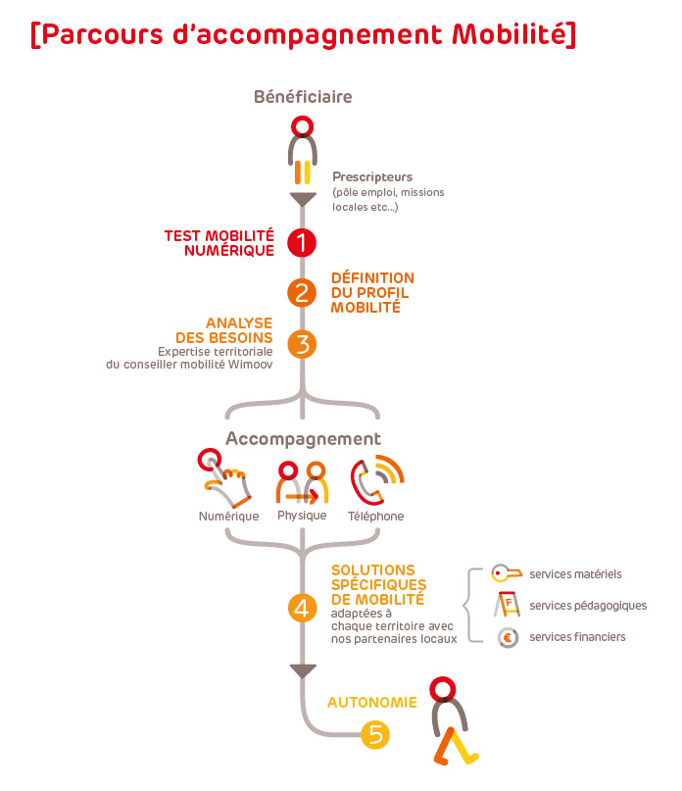
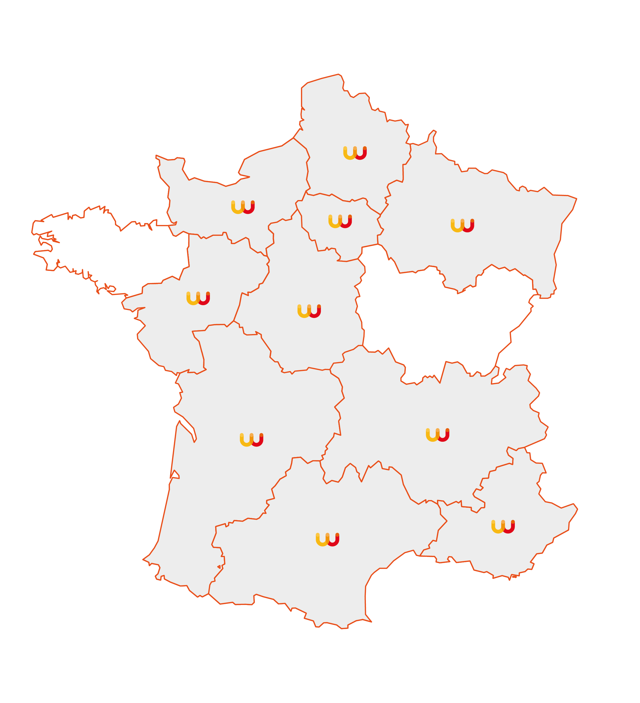
Wimoov en chiffres
27 plateformes mobilité en France
L’accompagnement Wimoov

Slide 5
Wimoov en chiffres

Slide 6
Les CEE comme outil de valorisation et de développement
Un montage innovant
Un appel à projets « Programmes d’accompagnement en faveur des économies d’énergie pour les ménages en situation de précarité énergétique »
Un public vulnérable du point de vue de la mobilité
Des actions visant à renforcer l’usage de modes alternatifs à la voiture individuelle
Wimoov valorise les soutiens des éligibles sous forme de CEE et réinvestit les gains sur les territoires
Collectivité
territoriale
100€
140€
Subvention
+40% €
Transformation
des CEE en €
Réinvestissement des fonds
sur les territoires

Slide 7
Les CEE comme outil de valorisation et de développement
Les avancées du programme
Un déploiement du programme au national
Accompagner 9 000 personnes par an en situation de précarité énergétique
Analyser les pratiques de mobilité durable des publics accompagnés par Wimoov
Créer des nouveaux services de mobilité durable sur les territoires d’intervention Wimoov, afin de réduire l’impact énergétique des publics accompagnés
Volume total CEE visé de 187 670 000 kWh cumac minimum
Un socle d’investissement commun aux territoires…
Financements de 8 postes de chargés de transition numérique et énergétique
Achat de matériel informatique
…et un développement de services adaptés
En Gironde :
Création d’une formation « mobilité et numérique »
Achat de 3 nouveaux vélos à assistance électrique

Slide 8
Plateformes Wimoov La mobilité durable accessible à tous !
Merci pour votre attention

